Slide 1
Prezentacja odbytej praktyki zawodowej w Sewilli

Slide 2
„Sandomierski Ekonomik zdobywa mobilności zawodowe w Hiszpanii”

Slide 3
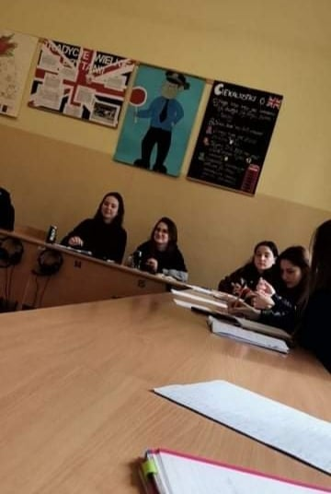
Przed wyjazdem na praktyki wszyscy uczestniczyliśmy w zajęciach w formie zdalnej przez aplikację Microsoft Teams oraz stacjonarnie w szkole, z zajęć kulturowych, pedagogicznych, BHP, język angielski, język hiszpański.

Slide 4
Nasze miejsce pracy
Naszym miejscem praktyk zawodowych był sklep o nazwie Markaride. Znajdował się on na ulicy San Eloy w centrum Sewilli.

Slide 5
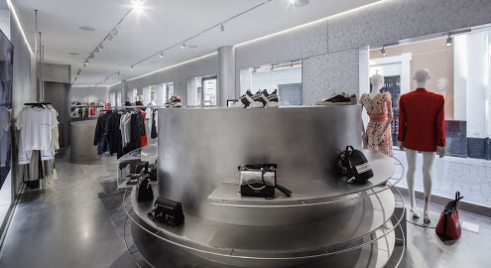
Informacje o sklepie
Markaride jest to sklep z najlepszymi markami modowymi. Można znaleźć w nim ubrania takich projektantów jak Versace czy Balmain.

Slide 6
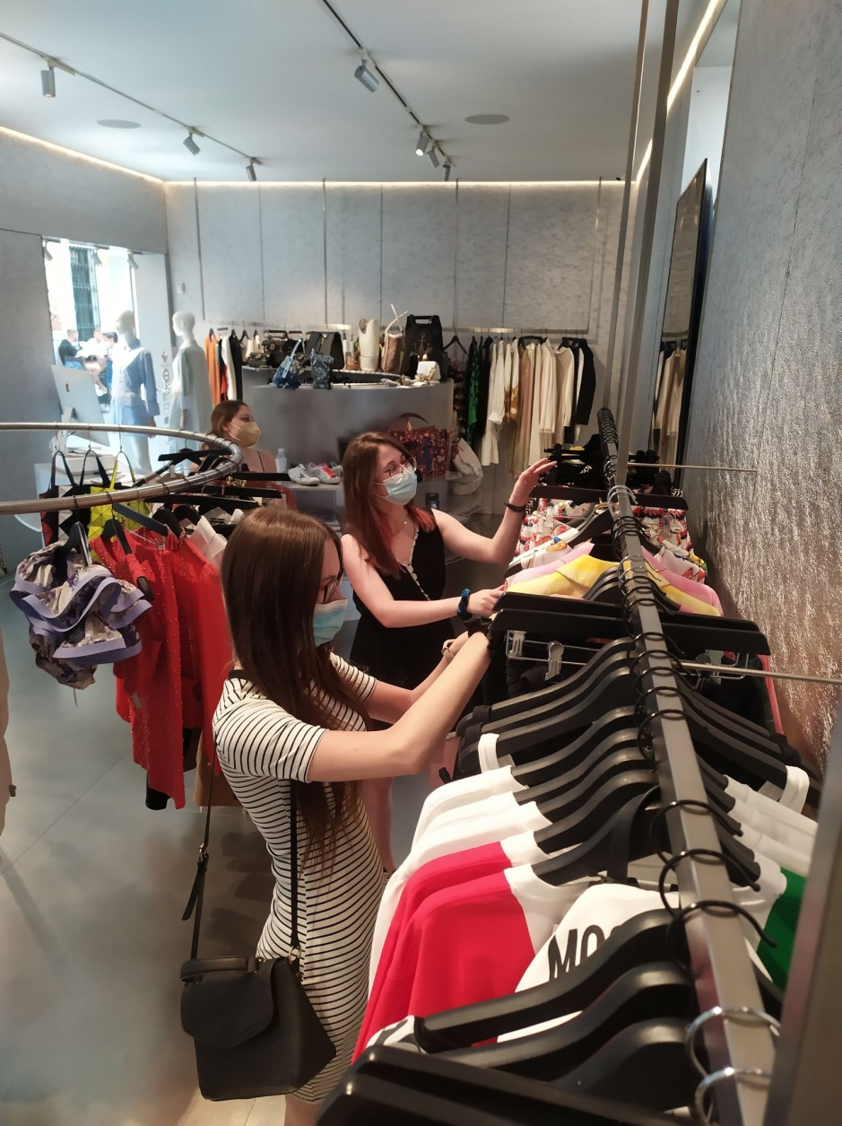
Godziny pracy
Na praktyki uczęszczałyśmy od poniedziałku do piątku w godzinach od 11:00 do 14:30

Slide 7
Opiekun w pracy
Naszym opiekunem w pracy był Rafa. Jest on bardzo dobrym człowiekiem. Pokazał nam od podstaw jak wygląda praca w sklepie. Wiele się od niego nauczyłyśmy i zawsze mogłyśmy na niego liczyć.

Slide 8
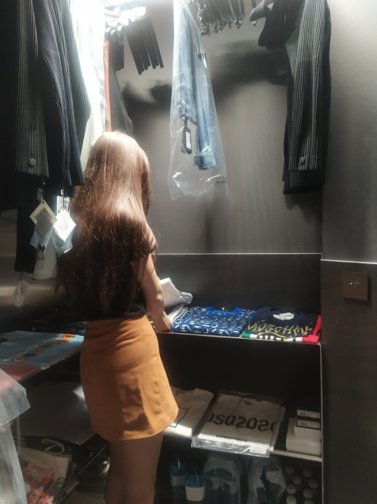
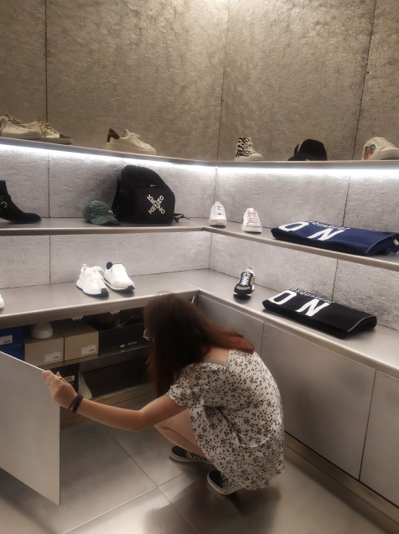
Do naszych zadań należało
Dbanie o porządek w sklepie
Układanie towaru na półkach
Uzupełnianie towarów z magazynu
Odbieranie dostaw
Zakładanie alarmów i metkowanie

Slide 9
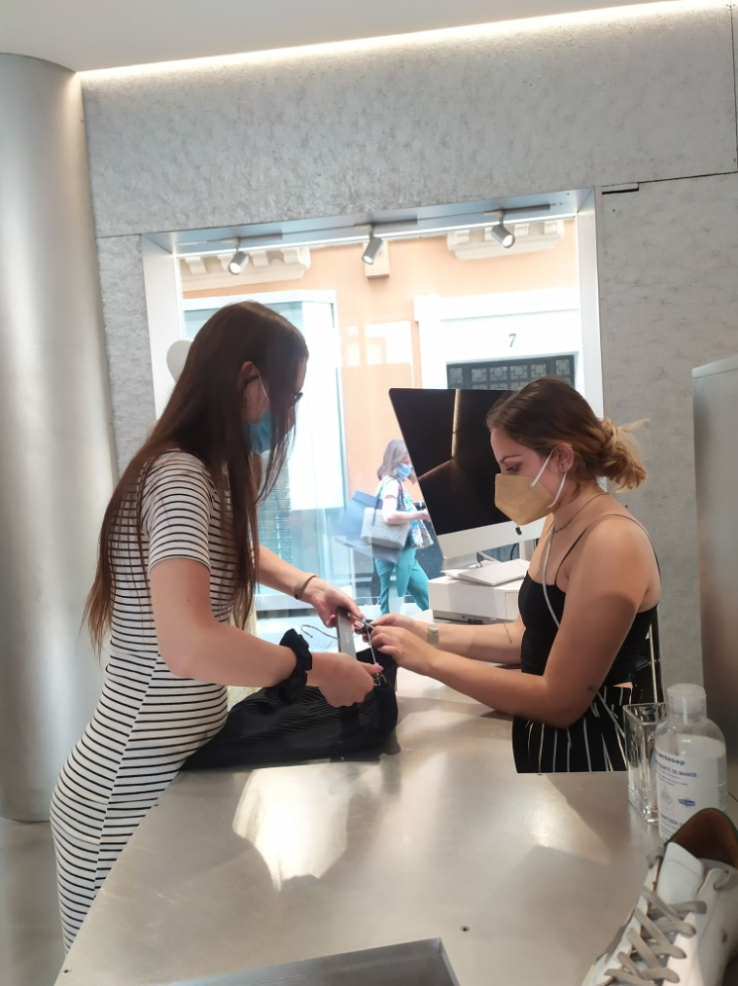
My podczas pracy

Slide 10
Czego się nauczyłyśmy?
Praca w Markaride nauczyła nas dokładności oraz pracy w zespole. Podczas praktyk nauczyłyśmy się również podstaw języka hiszpańskiego.

Slide 11
Nowe doświadczenia
Dzięki temu wyjazdowi zdobyłyśmy doświadczenie zawodowe oraz językowe. Firma, w której pracowałyśmy umożliwiła nam rozwijanie swoich umiejętności językowych. Nasz opiekun uczył nas podstawowych zwrotów w języku hiszpańskim, który przydał nam się w kolejnych dniach praktyki.

Slide 12
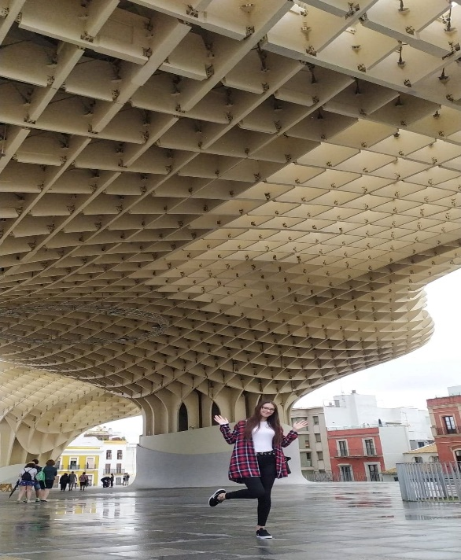
Czas wolny
Po kursach z języka hiszpańskiego miałyśmy czas wolny, który spędzałyśmy na zwiedzaniu okolicznych zabytków oraz próbowaniu lokalnych potraw.

Slide 13
Uważamy, że takie projekty to świetna idea dla młodych ludzi, kształcących się do przyszłego zawodu. Poznawanie nowych kultur, tradycji czy języka, dodaje dużo pewności siebie. Polecamy takie projekty każdemu kto chciałby nauczyć się czegoś nowego o swoim zawodzie, a także poznać nowa kulturę.

Slide 14
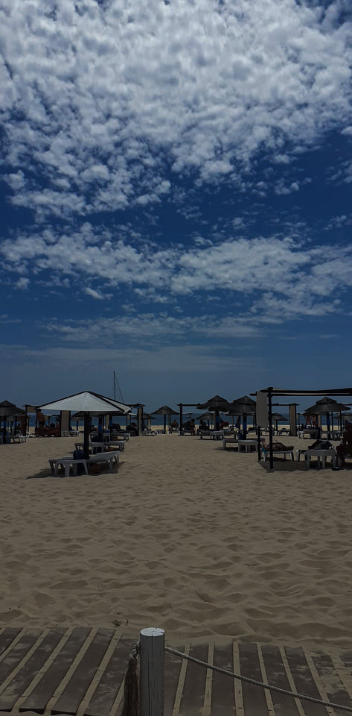
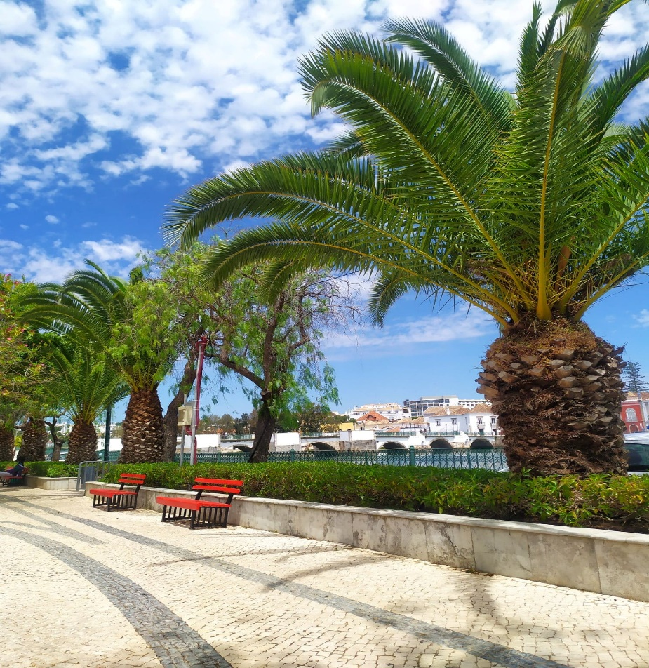
Wycieczka do Taviry

Slide 15
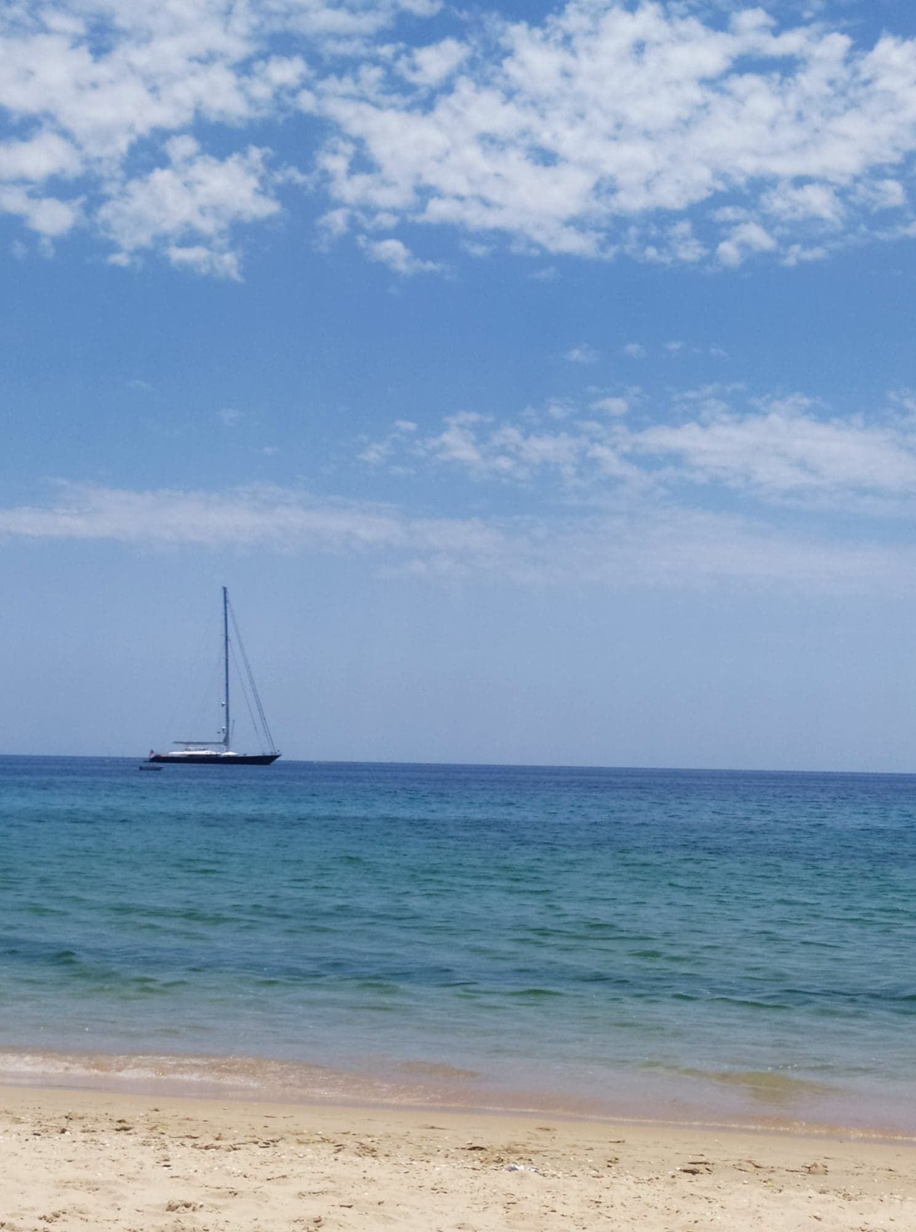
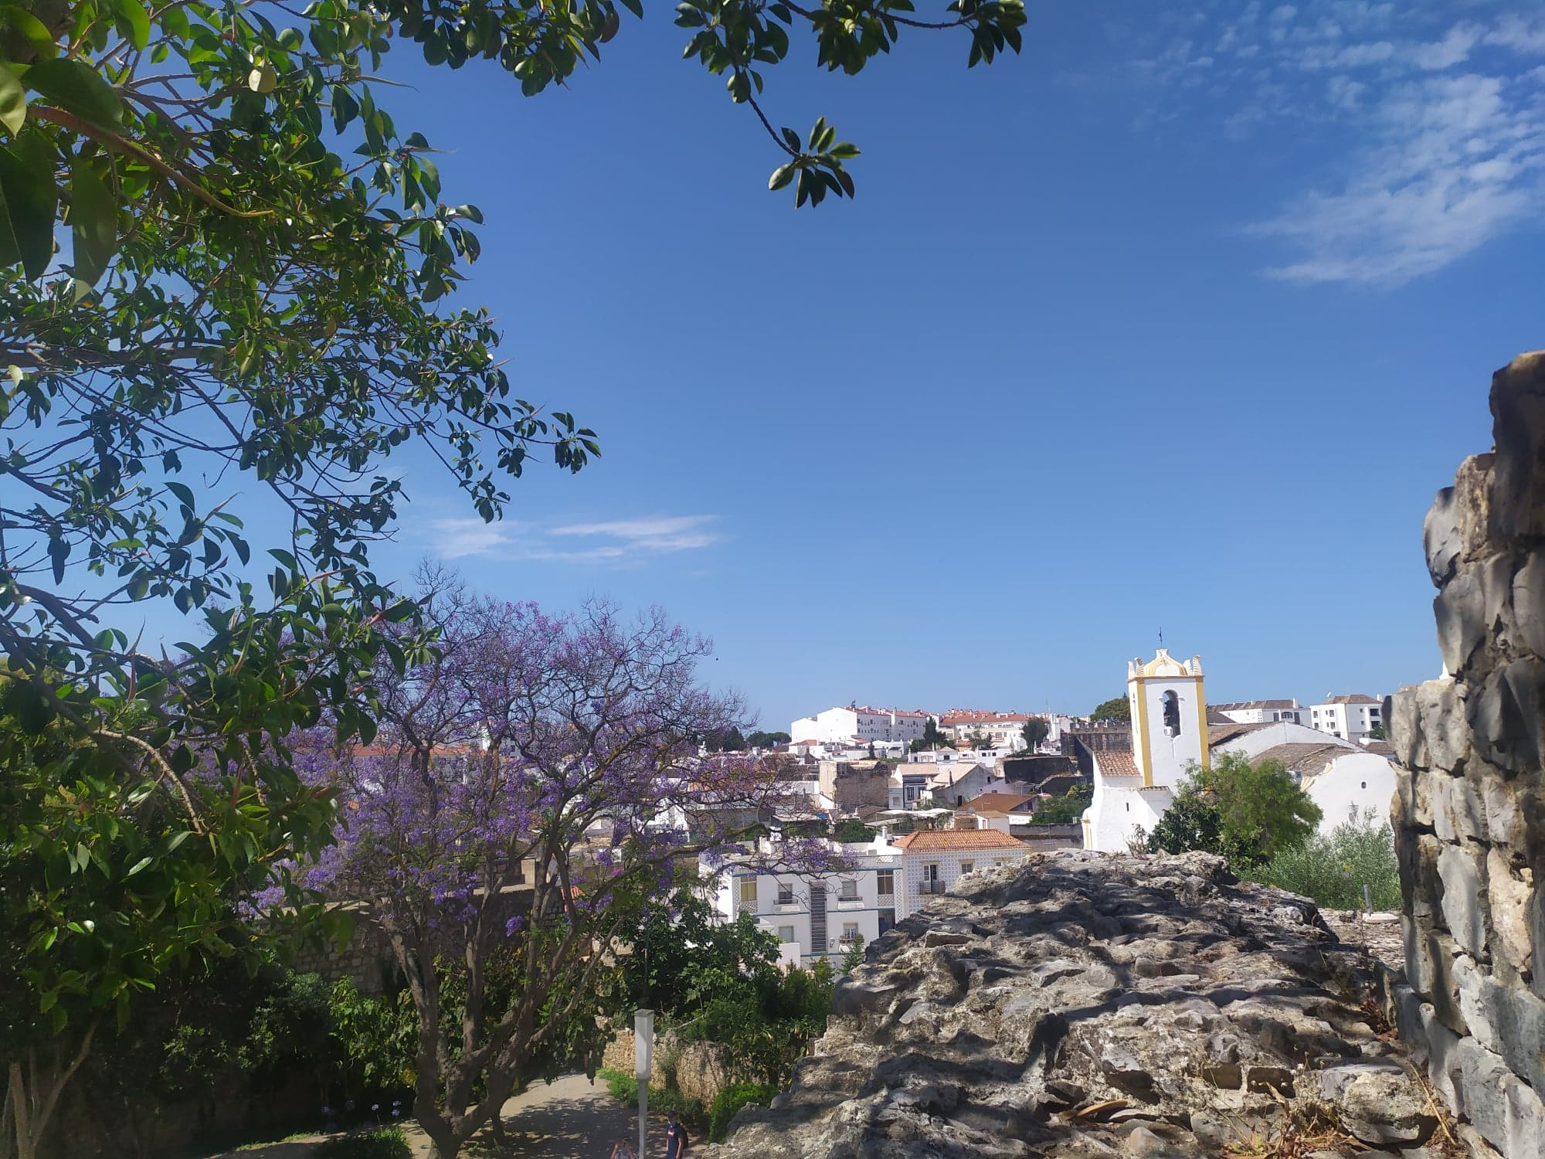

Slide 16
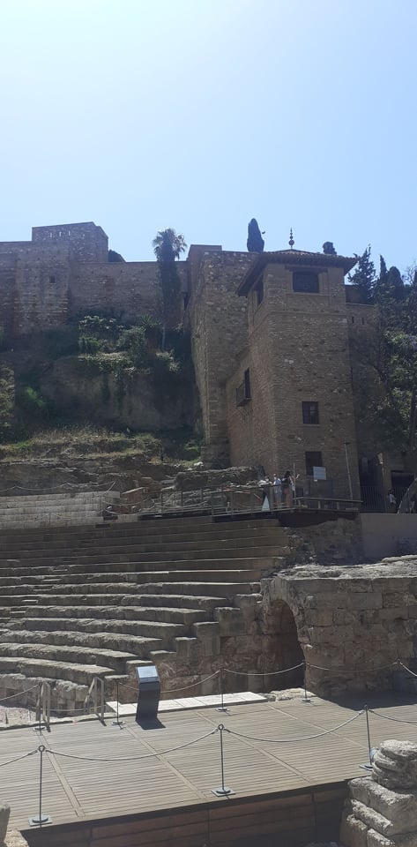
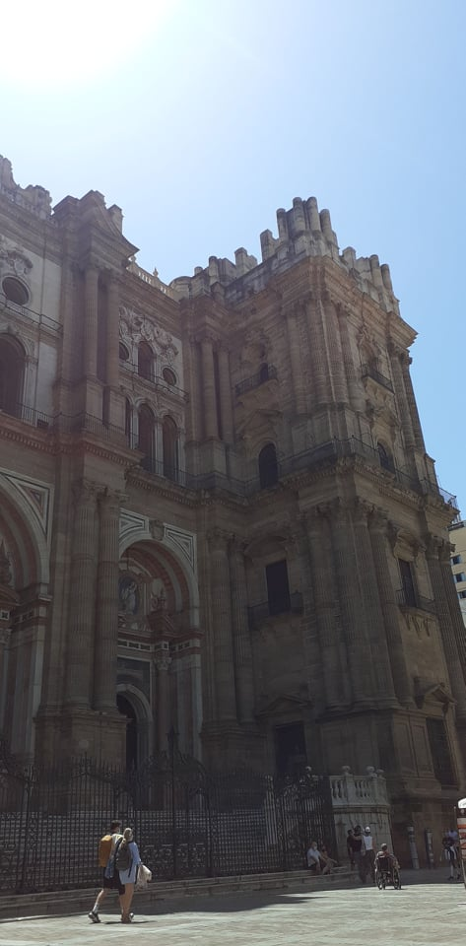
Wycieczka do Malagi

Slide 17
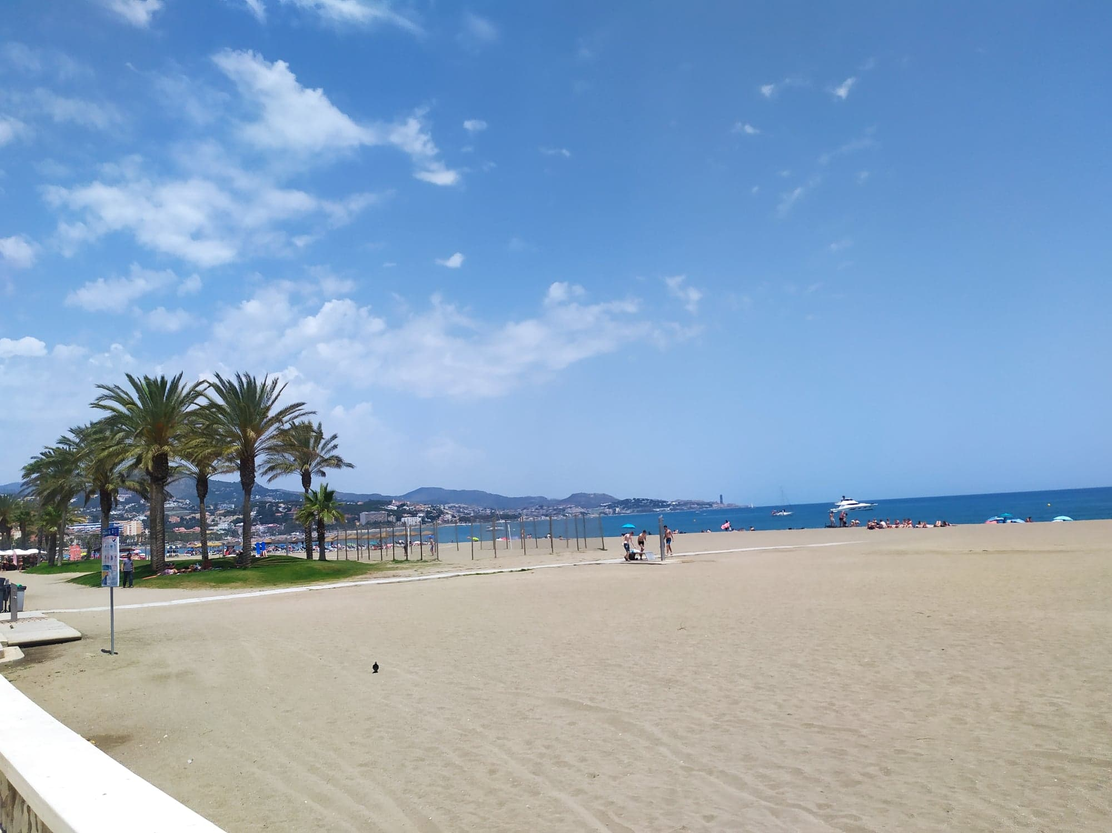
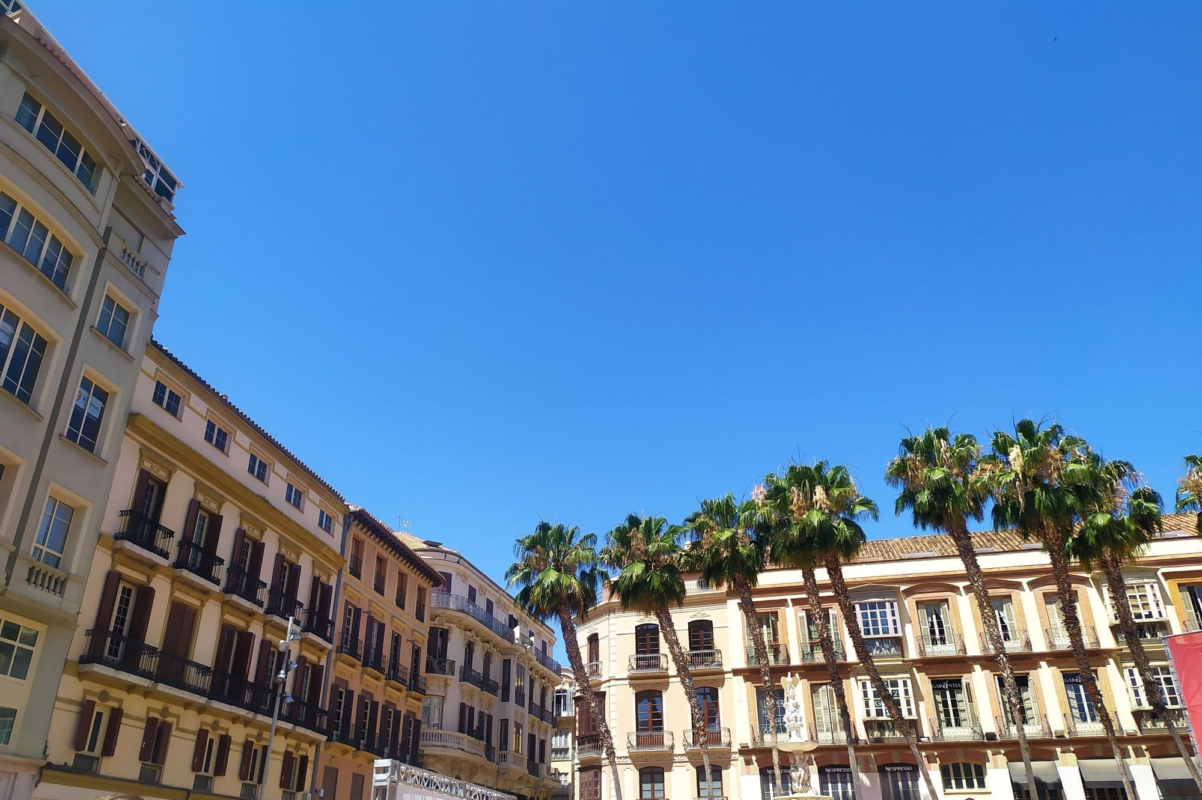

Slide 18
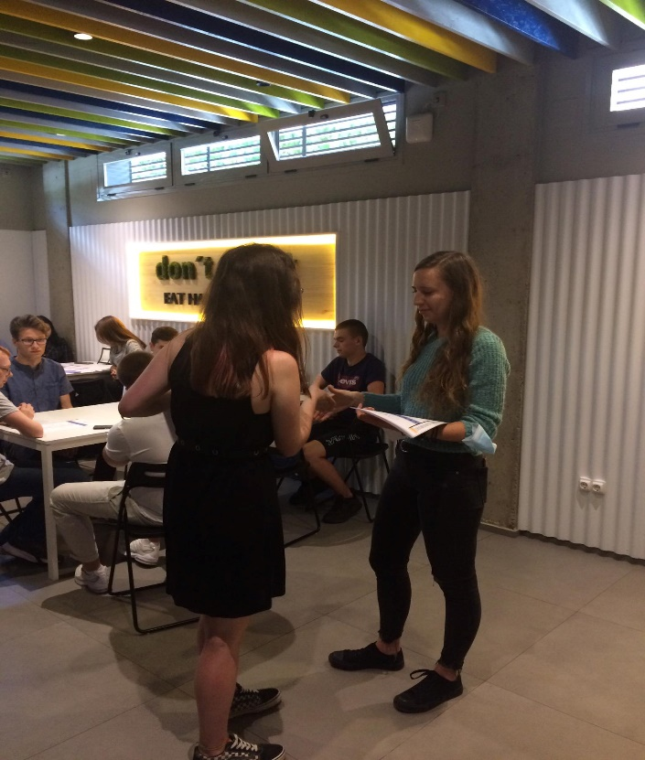
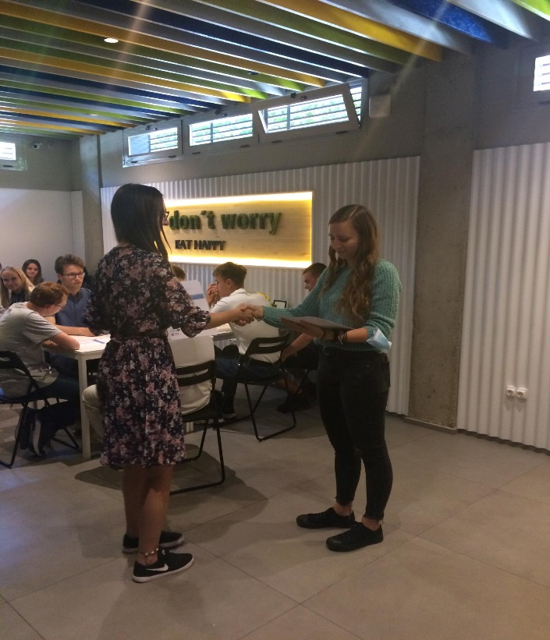
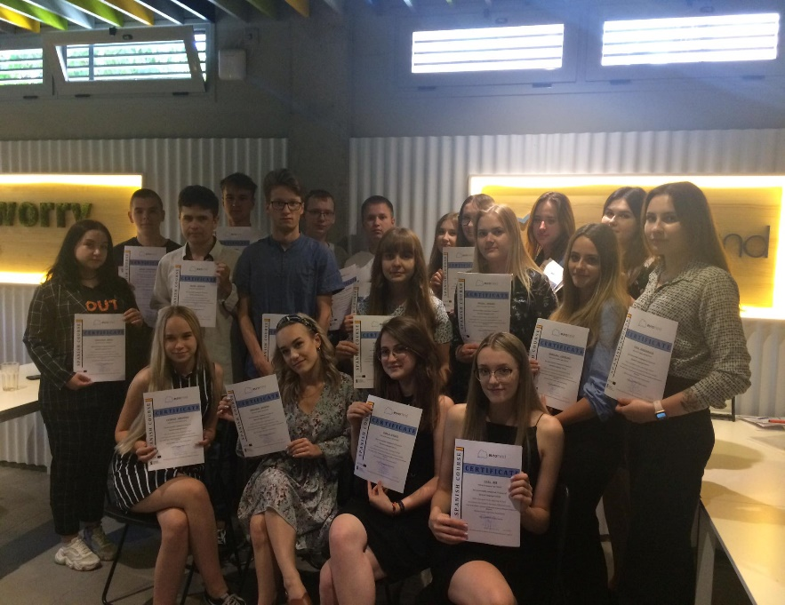
Rozdanie Certyfikatów

Slide 19
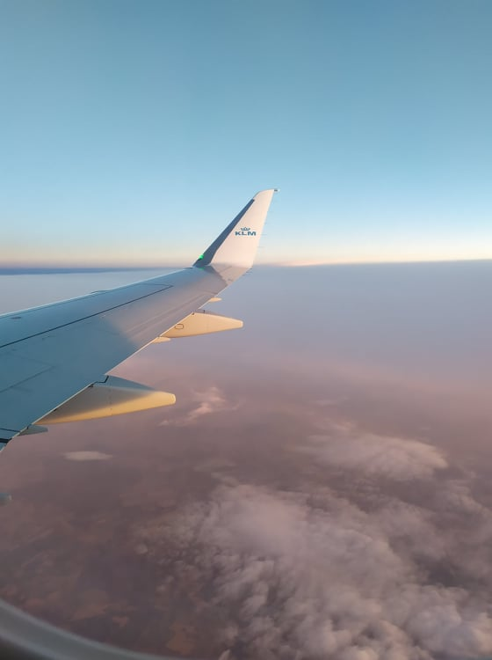
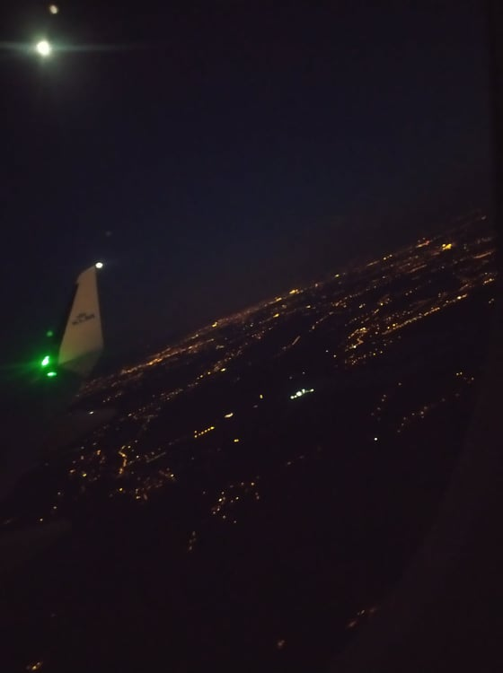
Powrót

Slide 20
Dziękujemy za uwagę
Prezentację wykonały:
Emilia Figacz
Karolina Rojek

